Slide 1
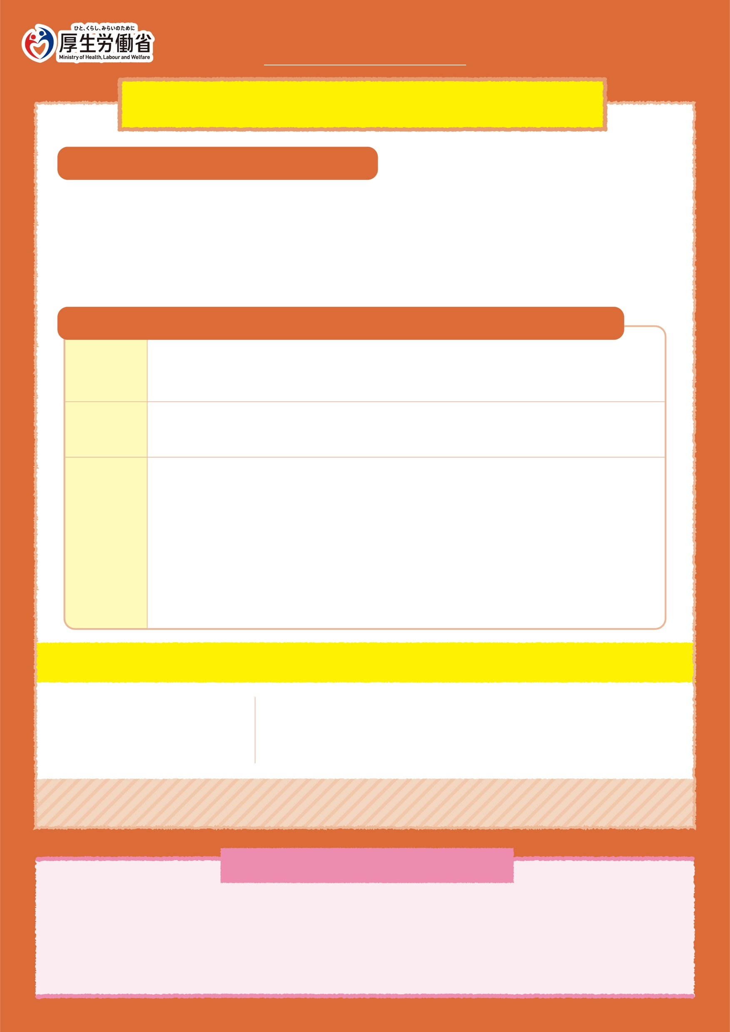
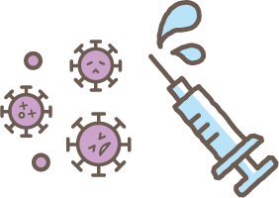
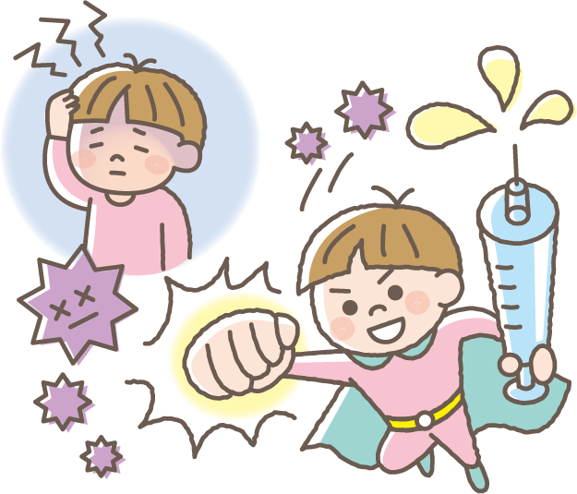
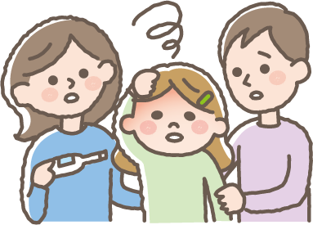
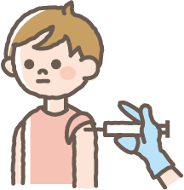
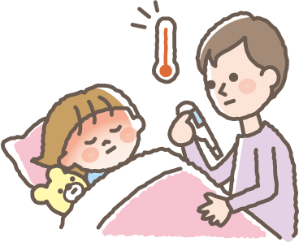
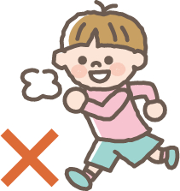
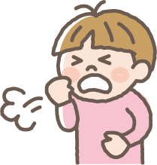
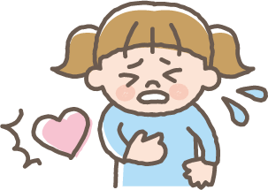
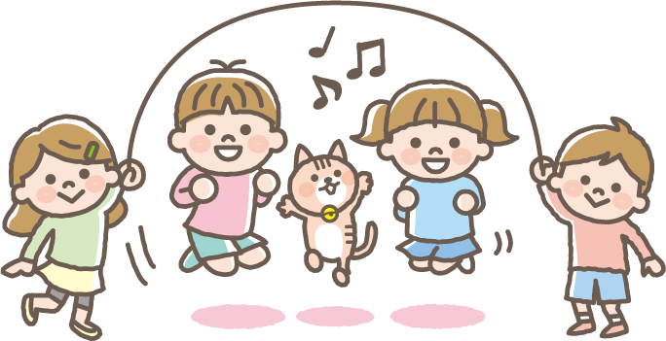
10 Februari 2022
Pesan untuk Anak Berusia 5-11 Tahun
インドネシア語
Pemberitahuan Program Vaksinasi COVID-19
Alasan perlunya vaksinasi COVID-19
Ketika virus COVID-19 masuk ke dalam tubuh dan memperbanyak diri,
kamu bisa mengalami demam, lesu, batuk, sesak napas, sakit kepala, perubahan sensasi rasa, dan tidak enak badan.
Vaksin mempersiapkan tubuh untuk melawan virus COVID-19 agar kamu tidak mudah sakit meskipun virus masuk ke dalam tubuh.
Hal-hal yang harus diperhatikan sebelum vaksinasi COVID-19
Sebelum divaksinasi
Kalau kamu mengalami demam 37,5 °C atau lebih atau merasa tidak enak badan, kamu tidak bisa divaksinasi. Sampaikan kondisimu kepada keluarga.
Ketika divaksinasi
Vaksin akan disuntikkan di dekat bahu.
Kenakan pakaian yang bagian bahunya bisa segera dibuka.
◎ Setelah divaksinasi, duduk minimal selama 15 menit untuk melihat situasi
(atau 30 menit, tergantung petunjuk).
◎ Pada tanggal vaksinasi, kamu bisa berkegiatan seperti biasa, termasuk mandi berendam. Tapi, jangan melakukan aktivitas fisik yang berat.
◎ Gejala-gejala di bawah ini mungkin timbul setelah vaksinasi, tetapi akan membaik dengan sendirinya dalam 2-3 hari.
Setelah divaksinasi
◯ Demam ◯ Tidak enak badan
◯ Lesu ◯ Sakit perut
◯ Sakit kepala
◯ Kedinginan
Kalau kamu mengalami gejala ini, sampaikan kepada keluarga atau orang dewasa lainnya.
● Segera setelah vaksinasi
● Pada tanggal vaksinasi atau 4 hari setelah itu
◯ Gatal di tubuh
◯ Batuk
◯ Demam ◯ Sakit kepala ◯ Nyeri dada ◯ Sesak napas
◯ Lesu ◯ Kedinginan ◯ Dada berdebar-debar
Dapatkan dosis kedua 3 minggu setelah vaksinasi ini.
Hal-hal penting yang harus dipatuhi
Ada orang yang telah divaksinasi lebih awal, dan ada juga orang yang punya alasan untuk tidak divaksinasi. Jangan menjelek-jelekkan atau mengusik orang lain karena mereka sudah atau belum divaksinasi.

